Slide 1
DNN
오 현 규
2020.01.14

Slide 2
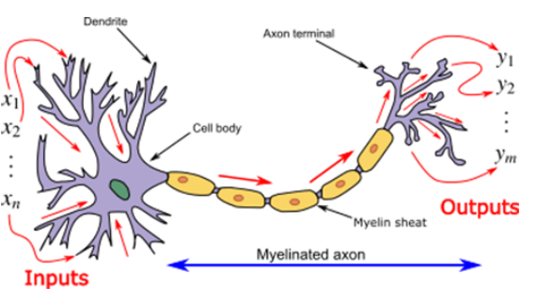
생물학적 뉴런
신경세포는 시냅스를 거쳐서 수상돌기(dendrite)로 받아들인 외부의 전달물질을 세포체에 저장하다가, 자신의 용량을 넘어서면 축색돌기(axon)를 통해 외부로 전달물질을 내보낸다.
https://brunch.co.kr/@gdhan/6

Slide 3
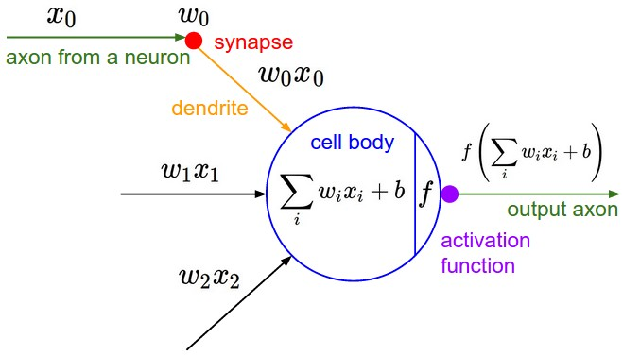
Neuron Model
인공신경망은 이런 생물학적 뉴런을 수학적으로 모델링한 것으로 여러 입력값을 받아서 일정 수준이 넘어서면 활성화되어 출력값을 내보낸다.
DNN은 여러 개의 층으로 이루어져 있고, 한 층은 여러 개의 노드로 이루어져 있다.
노드는 일정 크지 이상의 자극을 받으면 반응을 하는데, 그 반응의 크기는 입력값과 노드의 계수를 곱한 값과 비례한다. 노드는 여러 개의 입력을 받으며 입력의 개수 만큼 계수를 가지고 있는데, 이 계수를 조절함으로써 여러 입력에 다른 가중치를 부여할 수 있다.
최종적으로 곱한 값들은 전부 더해지고 그 합은 활성 함수의 입력으로 들어가게 된다. 활성 함수의 결과가 노드의 출력에 해당하며, 이 출력값이 궁극적으로 분류나 회귀 분석에 쓰이게 된다.

Slide 4
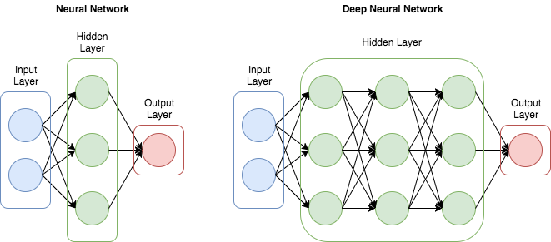
Deep Neural Network란?
DNN은 입력층과 출력층 사이에 다중의 은닉층을 포함하는 인공신경망이다. 이는 일반적으로 복잡한 비선형 관계들을 모델링할 수 있다.
참조: https://nittaku.tistory.com/478
DNN은 여러 개의 층으로 이루어져 있고, 한 층은 여러 개의 노드로 이루어져 있다. 노드에서는 연산이 일어나는데, 이 연산 과정은 인간의 신경망을 구성하는 뉴런에서 일어나는 과정을 묘사하도록 설계되어 있다.
노드는 일정 크지 이상의 자극을 받으면 반응을 하는데, 그 반응의 크기는 입력값과 노드의 계수를 곱한 값과 비례한다. 노드는 여러 개의 입력을 받으며 입력의 개수 만큼 계수를 가지고 있는데, 이 계수를 조절함으로써 여러 입력에 다른 가중치를 부여할 수 있다.
최종적으로 곱한 값들은 전부 더해지고 그 합은 활성 함수의 입력으로 들어가게 된다. 활성 함수의 결과가 노드의 출력에 해당하며, 이 출력값이 궁극적으로 분류나 회귀 분석에 쓰이게 된다.
Notes:
DNN은 여러 개의 층으로 이루어져 있고, 한 층은 여러 개의 노드로 이루어져 있다. 노드에서는 연산이 일어나는데, 이 연산 과정은 인간의 신경망을 구성하는 뉴런에서 일어나는 과정을 묘사하도록 설계되어 있다.
노드는 일정 크지 이상의 자극을 받으면 반응을 하는데, 그 반응의 크기는 입력값과 노드의 계수를 곱한 값과 비례한다. 노드는 여러 개의 입력을 받으며 입력의 개수 만큼 계수를 가지고 있는데, 이 계수를 조절함으로써 여러 입력에 다른 가중치를 부여할 수 있다.
최종적으로 곱한 값들은 전부 더해지고 그 합은 활성 함수의 입력으로 들어가게 된다. 활성 함수의 결과가 노드의 출력에 해당하며, 이 출력값이 궁극적으로 분류나 회귀 분석에 쓰이게 된다.

Slide 5
DNN의 장단점
장점
단점
연속형, 범주형 변수에 상관없이 모두 분석 가능하다.
입력 변수들 간의 비선형 조합이 가능하다.
예측력이 우수하다.
Feature Extraction이 자동으로 수행된다.
신경망이 복잡할 경우 작동하는데 시간이 오래 걸린다.
분석 시 변수들을 일정한 순서나 방식으로 넣는 것이 아니기 때문에 결과가 일정하지 않다.
결과에 대한 해석이 어렵다.

Slide 6
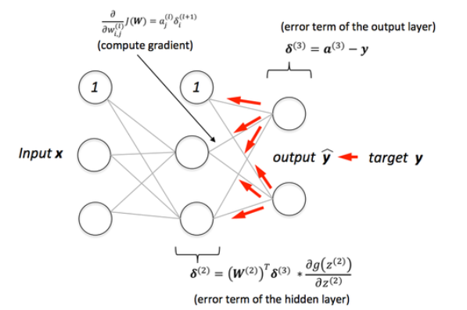
학습방법
계층 구성후 역전파 알고리즘을 통해 학습을 진행해 나간다.
역전파 알고리즘(Backpropagation Algorithm)은 순방향(feed forward) 연산 후 예측값과 정답 사이의 오차를 후방으로 다시 보내주면서 오차값을 최소화 할 수 있도록 학습시키는 방법이다.
https://gomguard.tistory.com/182
Backpropagation 계산 예제
W의 초기값이 중요하다

Slide 7
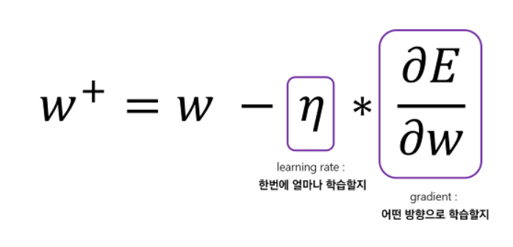
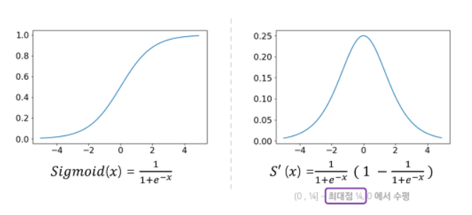
Vanishing Gradient
Vanishing Gradient는 Backpropagation 중 Gradient 항이 사라지는 문제를 나타내는데, DNN의 히든 레이어가 많을 수록 vanishing gradient 현상이 발생한다.
activation function으로 sigmoid를 사용했기 때문에 위와 같은 현상이 발생
Sigmoid의 도함수 최대값은 0.25인데 이는 망이 깊어 질수록 Gradient가 ¼씩 줄어든다는 것을 의미한다.
https://gomguard.tistory.com/183

Slide 8
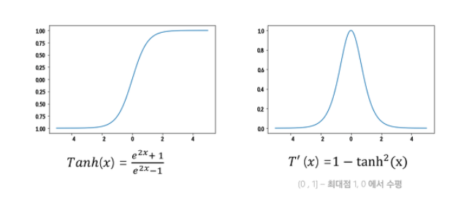
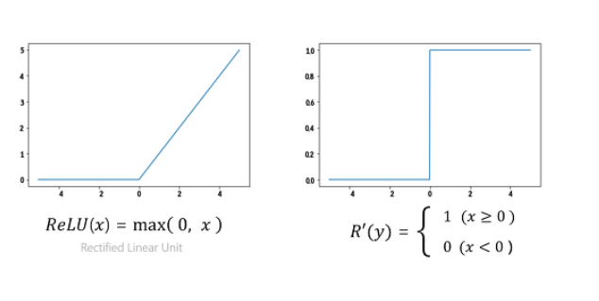
Vanishing Gradient 해결 방법 - 다른 Activation Function
Tanh
Sigmoid와 동일한 형태를 가지고 있지만 -1~1 까지의 출력값을 갖고, 도함수의 최대값이 1이다.
→Sigmoid의 문제를 완화했지만 vanishing 문제 존재
Relu(Rectified Linear Unit)
도함수가 계단형이기 때문에 컴퓨터 자원측면에서 경제적이지만
0을 반환한 노드는 신경이 죽어버리는 현상이 발생
→ PReLU , Leaky ReLU 등으로 보완

Slide 9
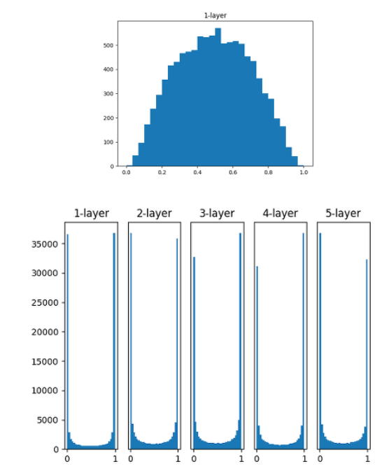
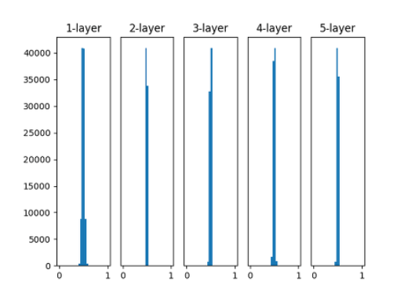
Vanishing Gradient 해결 방법 - 가중치 초기화
Weight 값들을 평균이 0이고 표준편차가 1인 정규분포로 초기화 했을때 sigmoid 출력값이 0과 1에 치우치는 현상이 발생한다. (gradient vanishing 현상의 원인이 된다.)
→ Activation Function을 변경시키는 것 뿐 아니라, 가중치를 적절하게 초기화 하는 것도 Vanishing 현상을 어느정도 해소 할 수 있다.
표준편차가 0.01 같이 작은 정규분포 형태로 weight 들을 초기화한다.
→ 값들이 0.5 중심으로 모이기 때문에 Vanishing 현상을 완화 할 수 있다.
https://gomguard.tistory.com/184
초기 Weight 값이 잘 설정되어 있다면 gradient 가 작아지더라도 좋은 모델을 생성해 낼 수 있다.

Slide 10
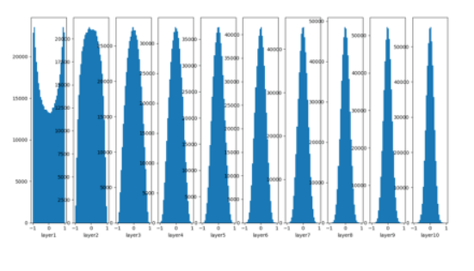
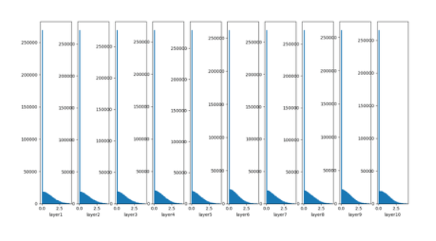
Vanishing Gradient 해결 방법 - 발전된 초기화 방법
Vanishing 현상을 완화 하기 위해 가중치를 초기화 할 때 Sigmoid 같은 S자 함수의 경우 출력값들이 표준 정규 분포의 형태를 갖게 하는 것이 중요하다. (안정적으로 학습이 가능)
ㅏ
Xavier Initialization : 표준 정규 분포를 입력 개수의 표준 편차로 나누어 준다.
(Sigmoid, Tanh)
He Initialization : Xavier와 다른 점은 input 개수의 절반의 제곱근으로 나눈다는 점이다.
(ReLU)

Slide 11
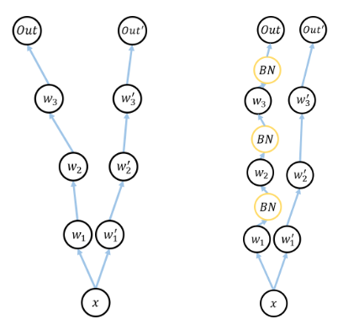
출력값 자체를 정규화 하여 학습을 안정화 한다.
Vanishing Gradient 해결 방법 - 배치 정규화
각 층의 출력값들을 정규화하는 방법이다. 배치란 전체 데이터의 일부분을 칭하는 단어로, 신경망 학습 시 보통 전체 데이터를 단위로 분할해서 학습을 시키는데 이때의 단위이다. 이런 배치별로 구분하고 각각의 출력값들을 정규화한다.
→ 근본적으로 학습과정을 안정화할 수 있고 빠르게 할 수 있다.
깊은 신경망일수록 같은 input 값을 갖더라도 가중치가 조금만 달라지면 완전히 다른 값을 얻을 수 있다.
→ 이를 해결하기 위해 각 층의 출력값에 배치 정규화 과정을 추가해 가중치의 차이를 완화하여 보다 안정적인 학습을 할 수 있다.
https://gomguard.tistory.com/186
출력값을 정규화 할 때의 평균과 표준편차, 얼마나 이동시킬지 등의 parameter들 또한 역전파를 통해 학습이 가능하다.
배치 정규화를 사용할 때 주의할 점은 train시의 배치 정규화 parameter들을 저장해 놓고 test할 때 저장해 놓은 값들을 사용해야 한다는 것이다.

Slide 12
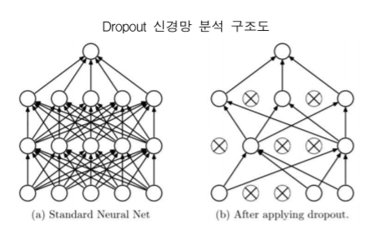
Dropout
각 은닉층의 뉴런을 랜덤하게 선택해서 해당 뉴런만을 학습시키는 방법론이다. 이를 반복적으로 추정하고 최종 테스트 데이터를 이용할 때는 모든 뉴런을 이용하면서 학습 능력과 정확도를 높이는 방식이다. (이는 overfitting을 줄일 수 있는 방법으로 많이 사용된다.)
Dropout : 심층 신경망에 적용되고 있는 정규화 방법중 하나로 학습 도중 은닉계층들의 몇몇 유닛들이 임의로 생략된다.
학습 데이터에서 발생할 수 있는 rare dependency 를 해결하는데 도움을 준다.

Slide 13
계층의 구성
The Input Layer
데이터 입력 변수의 컬럼 수로 설정해서 사용한다. 가끔 한 개의 노트를 추가해서 bias term을 위해 사용하기도 한다.
The Hidden Layers
How many hidden layers?
데이터가 선형으로 분리 가능한 경우 hidden layer는 전혀 필요하지 않다. 해결에 NN자체가 필요하지 않지만 사용하긴 한다. (한 개의 hidden layer로 대부분의 문제를 해결 할 수 있다.)
How many neurons?
가장 일반적으로 사용되는 것은 input layer와 output layer 크기의 사이이다. (입력과 출력의 평균)
The Output Layer
모델이 Machine Mode 또는 Regression Mode이냐에 따라 갈린다.
- Machine Mode = class label이 결과
- Regression Mode = value가 결과
Regressor 일 경우, output layer는 single node
Classifier의 경우, softmax를 사용하지 않는 클래스 마다 한 노드를 가져야 한다. (Binary 의 경우 single node + sigmoid 의 형태로 사용)
https://stats.stackexchange.com/questions/181/how-to-choose-the-number-of-hidden-layers-and-nodes-in-a-feedforward-neural-netw
Layer를 구성하는 기준

Slide 14
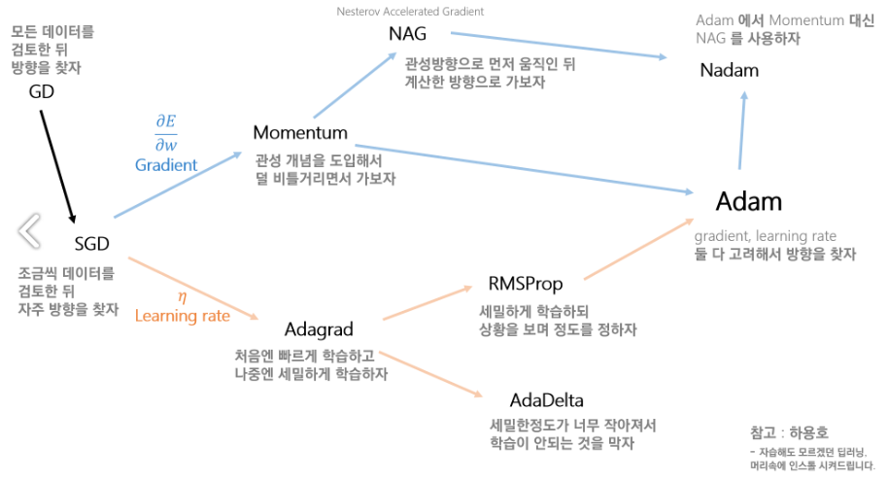
Optimizer
딥러닝에서의 Optimization은 학습속도를 빠르고 안정적이게 하는 것이다.

Slide 15
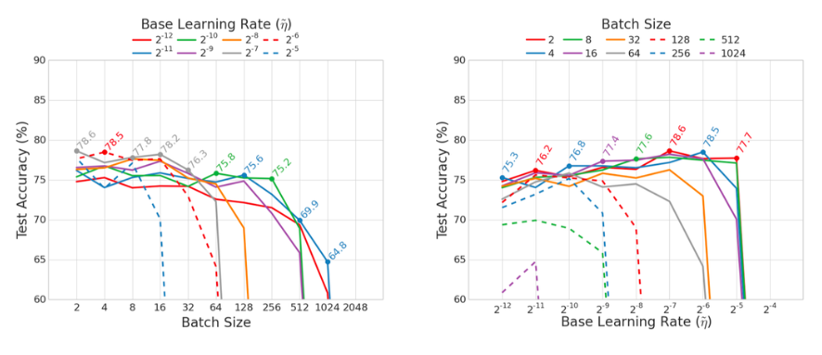
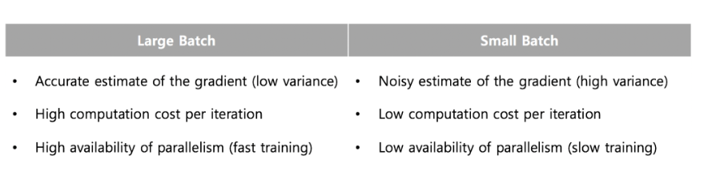
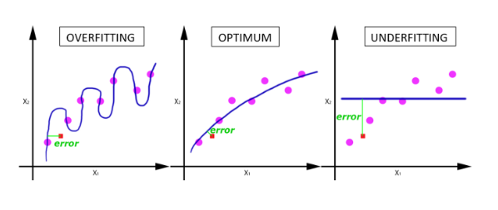
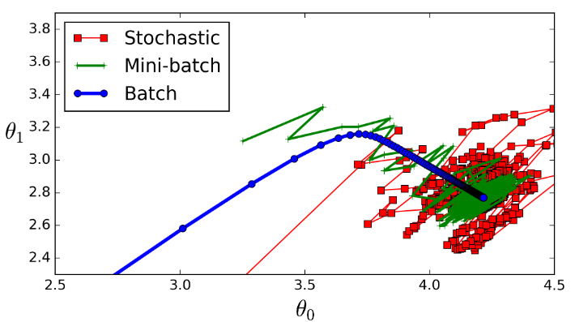
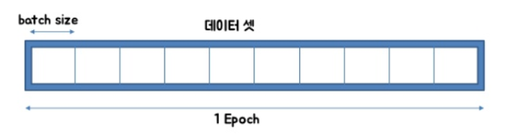
Learning rate를 고정하고 batch size를 변화시킨 그래프 (왼쪽)는 작은 batch size에서 보다 높은 test accuracy를 얻을 수 있음을 보여줍니다. 또한 batch size를 고정하고 learning rate를 변화시킨 그래프 (오른쪽)를 보면, 작은 batch를 사용할 경우 더 넓은 범위의 learning rate에서 안정적인 학습이 가능함을 알 수 있습니다.
https://blog.lunit.io/2018/08/03/batch-size-in-deep-learning/
Batch size가 클수록 gradient 가 정확해지지만 한 iteration에 대한 계산량이 늘어나게 된다.
Deep neural network의 loss function과 같이 복잡한 non-convex function일수록 gradient 값은 parameter 상태에 따라 크게 변하므로, large batch를 사용하면 오래전 gradient로 부정확한 weight update를 하게 될 위험이 커지게 되고, base learning rate를 크게 가져가지 못하는 원인이 될 수 있습니다.
Batch Size & Epochs
Epoch = an Entire dataset is passed forward and backward through the neural network only once
Batch size =Total number of training examples present in a single batch
컴퓨터의 연산에 한번에 데이터를 모두 넣어 학습 하게 할 수 없으니, 분할하여 학습에 사용하자
이득: 메모리 사용량 절감/
Iteration = the number of passes to complete one epoch
총 데이터가 100개, batch size가 10이면
→ 1 Iteration = 10개 데이터에 대해서 학습
→ 1 Epoch = 100/batch size = 10 iteration
Stochastic (batch size =1 )
배치가 너무 작을 수록 정확도가 낮다
https://stats.stackexchange.com/questions/153531/what-is-batch-size-in-neural-network
In general: Large batch sizes result in faster progress in training, but don’t always converge as fast. Smaller batch sizes train slower, but can converge faster. It’s definitely problem dependent.
In general: The models improve with more epochs of training, to a point. They’ll start to plateau in accuracy as they converge.

Slide 16
Learning Rate

Slide 17
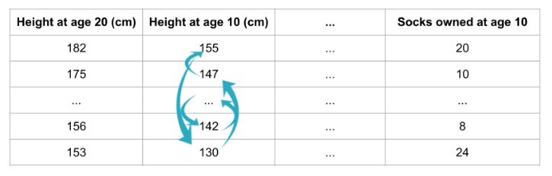
Feature Importance
Permutation Importance를 사용하여 변수의 중요도를 계산 할 수 있다.
임의의 열을 선택한 후 해당 열의 데이터를 임의로 셔플링 하면 데이터는 의미를 잃게 되고 모델의 정확도는
그에 따라 바뀌게 된다. (중요한 변수일 경우 정확도는 더 떨어지게 된다)
→ 각 컬럼의 셔플링을 통해 정확도 변화량을 측정하고 이를 통해 중요 변수를 선택한다.
https://www.kaggle.com/ourique/permutation-importance

Slide 18

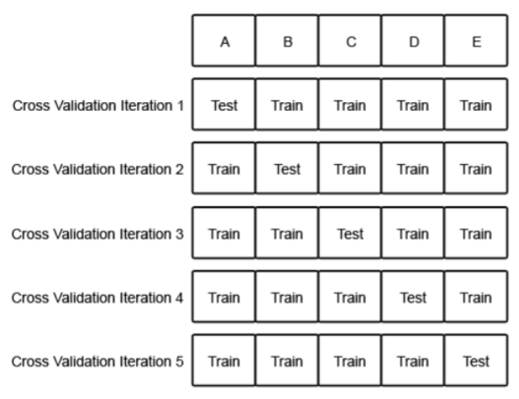
모델 평가
Use a Automatic Verification Dataset
Use a Manual Verification Dataset
k-Fold Cross Validation
전체 데이터의 일부를 validation set 으로 사용해 모델 성능을 평가하는 경우, 데이터셋의 크기가 작을때 성능 평가의 신뢰성이 떨어지는 문제를 해결하기 위해 고안된 방법
(모든 데이터가 최소 한 번은 테스트셋으로 쓰이도록 한다. )
https://3months.tistory.com/321

